Slide 1
第四章 组合逻辑电路
4.1 组合逻辑电路的分析
4.2 组合逻辑电路的设计
4.3 组合逻辑电路中的竞争与冒险

Slide 2
4.1.4 数值比较器
1. 一位数字比较器
将两个一位数A和B进行大小比较，一般有三种可能： A>B, A<B和A=B。因此比较器应有两个输入端：A和B；三个输出端：F_{A}>B, F_{A}<B和F_{A}=B。假设与比较结果相符的输出为1，不符的为0，则可列出其真值表如表4-18所示。由真值表得出各输出逻辑表达式为

Slide 3
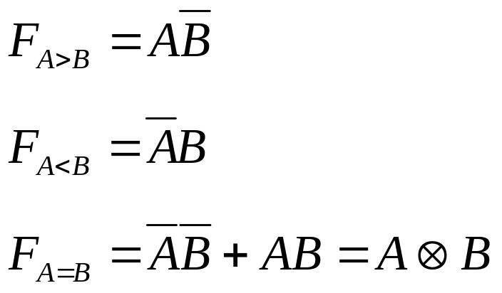
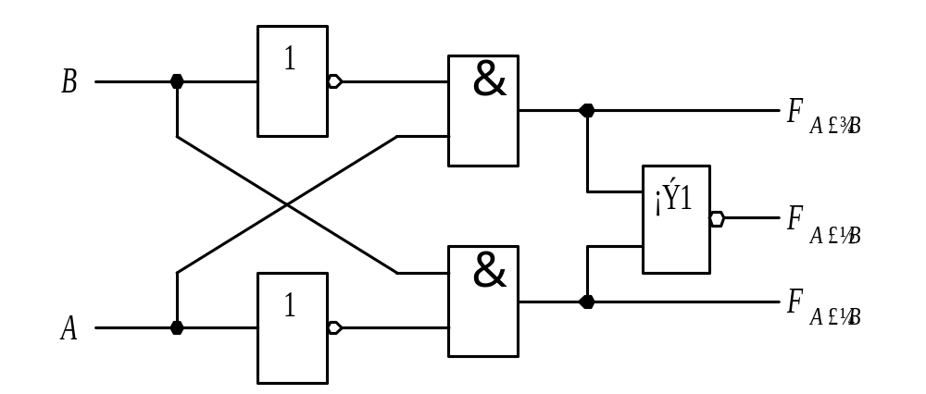
图 4 – 60 一位比较器逻辑图

Slide 4
表 4 – 18 一位比较器真值表
输 入 | 输 出
A B | F _{A>B} | F _{A<B} | F _{A=B}
0 0 0 1 0 1 1 | 0 0 1 0 | 0 1 0 0 | 1 0 0 1

Slide 5
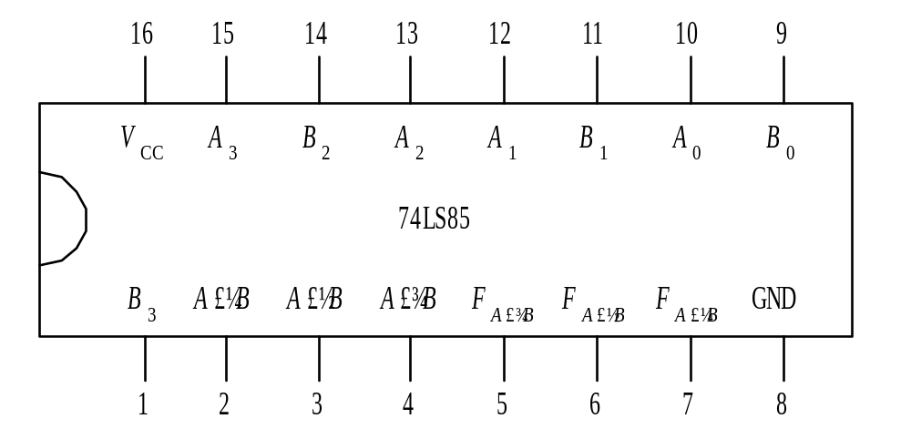
2. 集成数字比较器
图 4 – 61 四位比较器74LS85引脚图

Slide 6
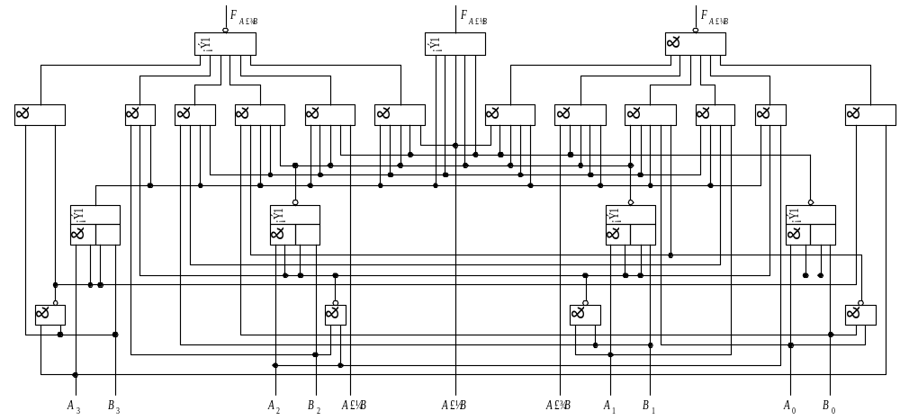
图 4 – 62 四位比较器74LS85逻辑图

Slide 7
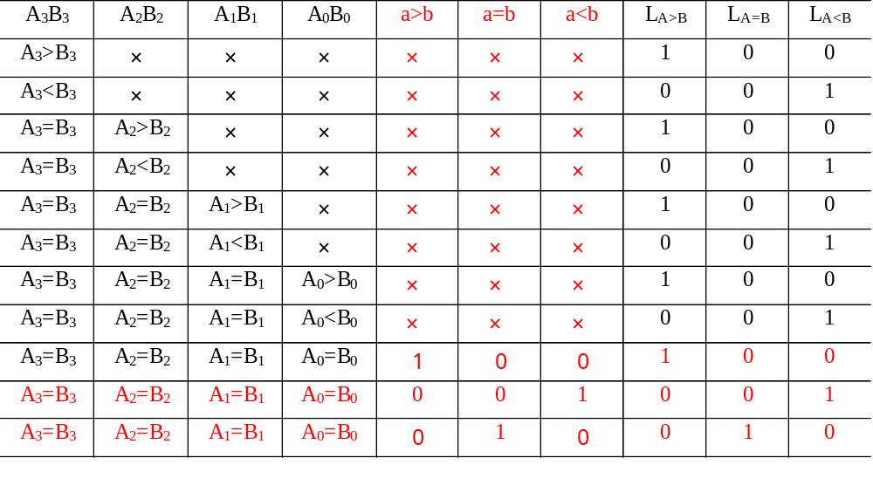
2、多位数码比较（74LS85）
真值表（考虑低位比较级联 a>b,a=b,a<b)
输入
输出
方法：先高位，高位相同看次位，依此类推 。

Slide 8
由功能表(表4-19)的最后三行可看出,当A₃A₂A₁A₀=B₃B₂B₁B₀时，比较的结果决定于“级联输入”端，
这说明：
(1) 当应用一块芯片来比较四位二进制数时，应使级联输入端的“A=B”端接1，“A>B”端与“A<B”端都接0， 这样就能完整地比较出三种可能的结果。
(2) 若要扩展比较位数时，可应用级联输入端作片间连接。

Slide 9
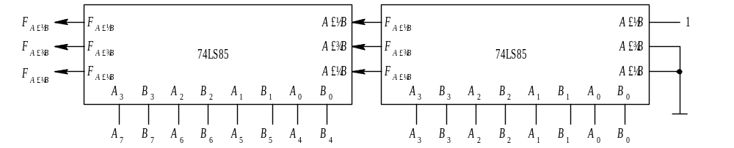
3. 集成比较器功能的扩展
(1) 串联方式扩展。例如，将两片四位比较器扩展为八位比较器。可以将两片芯片串联连接，即将低位芯片的输出端F_{A>B}, F_{A<B}和F_{A=B}分别去接高位芯片级联输入端的A>B, A<B和A=B，如图4-63所示。这样，当高四位都相等时，就可由低四位来决定两数的大小。
图 4 – 63 四位比较器扩展为八位比较器

Slide 10
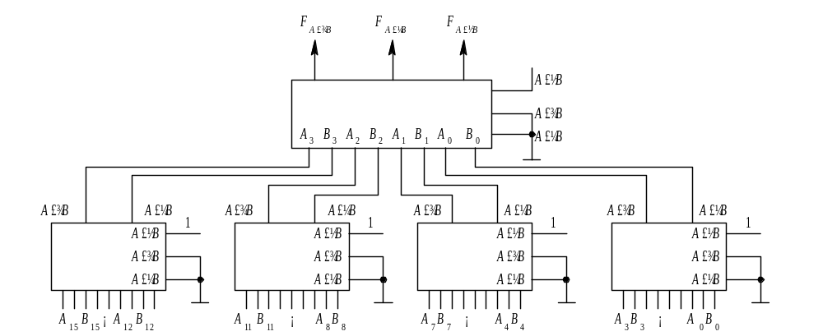
(2) 并联方式扩展。
图 4 – 64 四位比较器扩展为十六位比较器

Slide 11
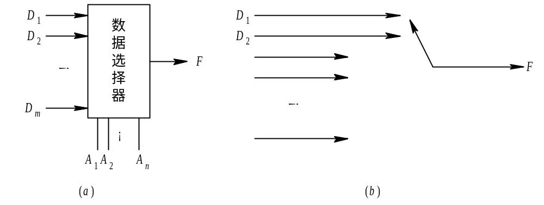
4.1.5 数据选择器
图 4 – 49 数据选择器框图及开关比拟图
(a) 数据选择器逻辑符号； (b) 单刀多路开关比拟数据选择器

Slide 12
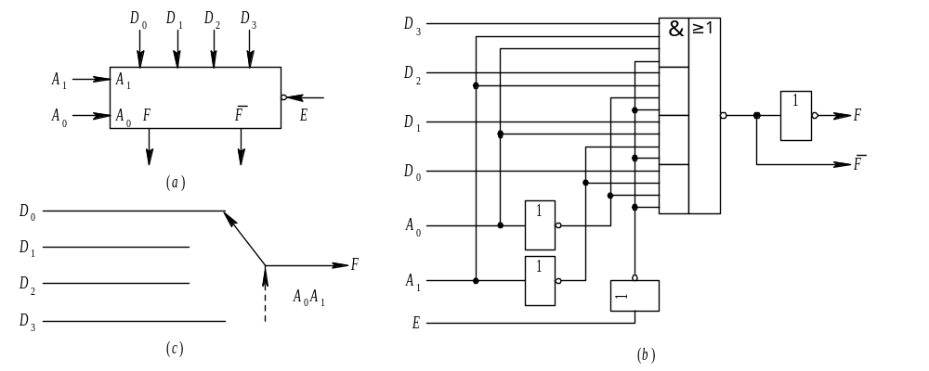
1. 数据选择器
图 4 – 50 四选一MUX

Slide 13
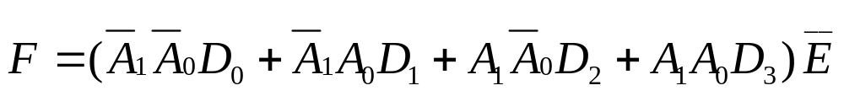
由图 4 - 50(b)可写出四选一数据选择的输出逻辑表达式：
表 4 – 15 功能表
地址 | 选通 | 数据 | 输出
A₁ A₀ | E | D | F
× × 0 0 0 1 1 0 1 1 | 1 0 0 0 0 | × D₀~D₃ D₀~D₃ D₀~D₃ D₀~D₃ | 0 D₀ D₁ D₂ D₃

Slide 14
集成数据选择器有如下几种：
(1) 二位四选一数据选择器 74LS153；
(2) 四位二选一数据选择器 74LS152；
(3) 八选一数据选择器 74LS151；
(4) 十六选一数据选择器 74LS150。

Slide 15
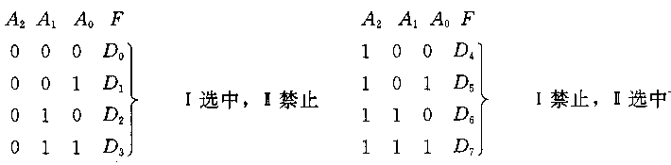
例15 将四选一数据选择器扩为八选一数据选择器。
解 用二片四选一和一个反相器、一个或门即可。如图4-51所示，第三个地址端A₂直接接到Ⅰ的使能端，通过反相器接到Ⅱ的使能端。当A₂=0 时，Ⅰ选中，Ⅱ禁止。 F输出F₁，即从D₀~D₃中选一路输出；当A₂=1时，Ⅰ禁止， Ⅱ选中。F输出F₂, 即从D₄~D₇ 中选一路输出。这一过程可由下表列出：

Slide 16
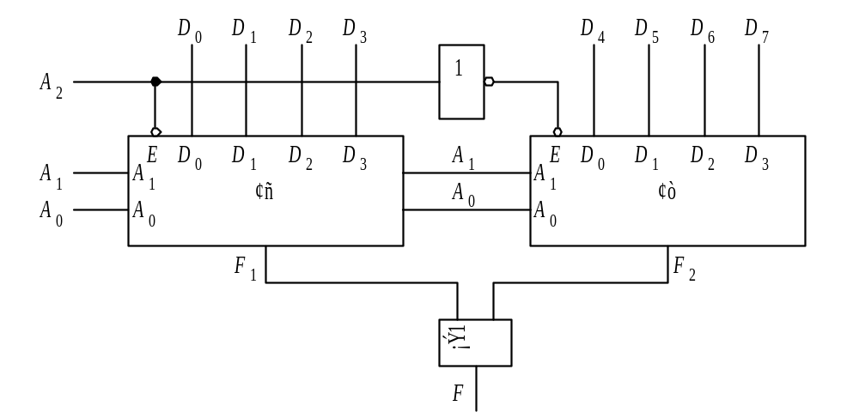
图 4 – 51 四选一扩展为八选一

Slide 17
例16 将四选一数据选择器扩大为十六选一数据选择器。
解 由于十六选一有十六个数据输入端，因此至少应该有四片四选一数据选择器，利用使能端作为片选端。 片选信号由译码器输出端供给。十六选一应该有四个地址端，高两位作为译码器的变量输入，低两位作为四选一数据选择器的地址端。电路连接如图4-52所示。

Slide 18
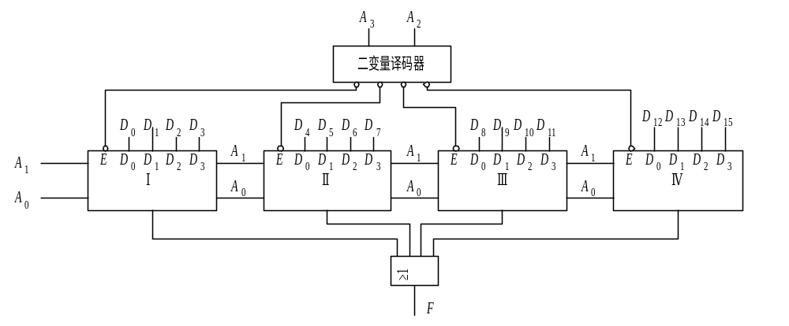
当A₃A₂为00时，选中Ⅰ片，输出F为D₀~D₃;
当A₃A₂为01时，选中Ⅱ片，输出F为D₄~D₇;
当A₃A₂为10时，选中Ⅲ片，输出F为D₈~D₁₁；
当A₃A₂为11时，选中Ⅳ片，输出F为D₁₂~D₁₅。
图 4 – 52 四选一扩大为十六选一

Slide 19
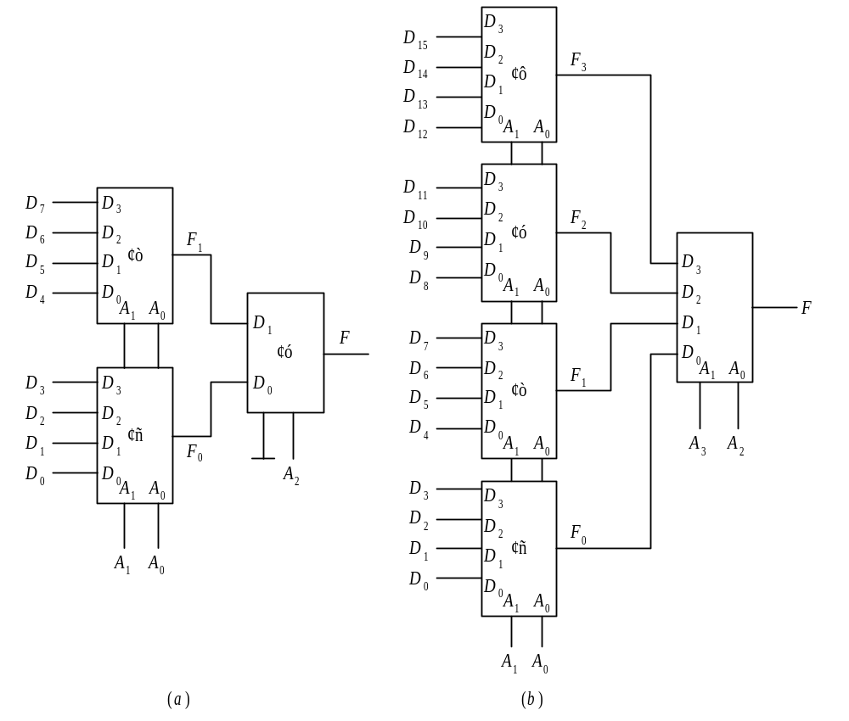
(2) 不用使能端进行扩展。
图4-53 不用使能端且采用二 级级联扩展数据选择器
四选一扩为八选一；
四选一扩为十六选一

Slide 20
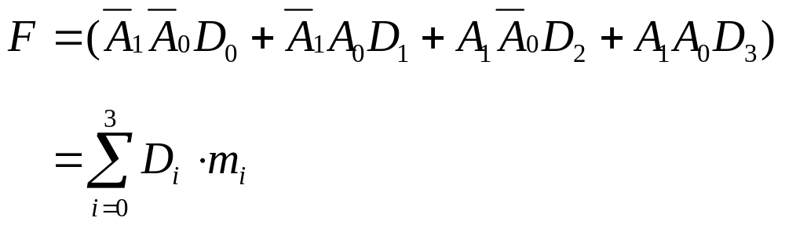
2. 数据选择器的应用
(1) 代数法。由上述四选一数据选择器的输出公式
(m_{i}为A₁, A₀组成的最小项)

Slide 21
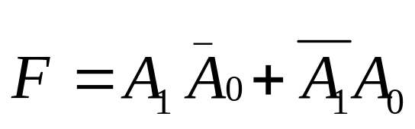
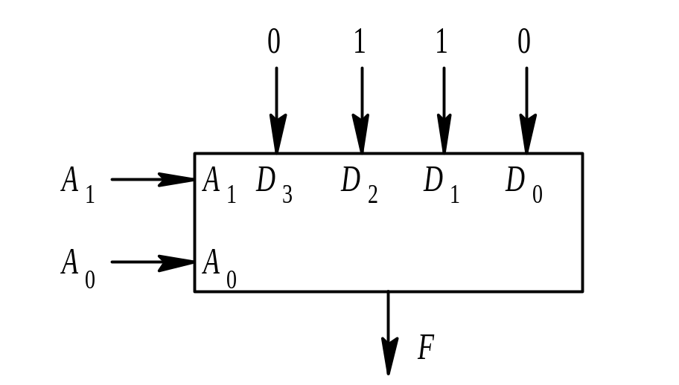



例17 用四选一数据选择器实现二变量异或表示式。
解 二变量异或表示式为
表 4 – 16 真值表
 | F
0 0 0 1 1 0 1 1 | 0 1 1 0 | D₀ D₁ D₂ D₃
图 4 – 54 例 17 图

Slide 22
六、奇偶校验器/奇偶产生器
1.奇偶校验/产生器：
可以产生奇偶校验位或进行奇偶校验的逻辑器件。
符号：
∶
∶
∶
∶
2K＋1
2K
奇校验
偶校验
奇偶校验:
1.只能查错,不能纠错.
2.只能检查出奇数个错误的发生.

Slide 23
2.集成奇偶校验/产生器
以74LS180为例.
功能表:
特点:
1.A～H 8个输入端.
2.EVEN 偶级联输入,EVEN =1,
表示前级1的个数为偶数.
3.ODD奇级联输入,ODD =1,
表示前级1的个数为奇数.
4.F_{EV} 偶数输出端. F_{EV} =1
表示本级及以前1的个数为偶数.
5. F_{OD}奇数输出端. F_{OD} =1
表示本级及以前1的个数为奇数.
奇偶校验/产生器功能表
输入 输出
A～H中
1的数目 EVEN ODD F_{EV} F_{OD}
偶数 1 0 1 0
偶数 0 1 0 1
奇数 1 0 0 1
奇数 0 1 1 0
× 1 1 0 0
× 0 0 1 1

Slide 24
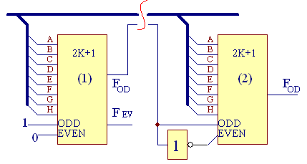
3.应用（8位数据的传送）
对(1)片
ODD1=1,EVEN1=0
①若A～H中1的个数为奇数
则F_{OD1} =0
②若A～H中1的个数为偶数
则F_{OD1} =1
奇产生
奇校验
输入 输出
A～H中
1的数目 EVEN ODD F_{EV} F_{OD}
偶数 1 0 1 0
偶数 0 1 0 1
奇数 1 0 0 1
奇数 0 1 1 0
× 1 1 0 0
× 0 0 1 1
即: 传送时A～H及F_{OD1}中1的个数为奇数个(奇校验产生).

Slide 25
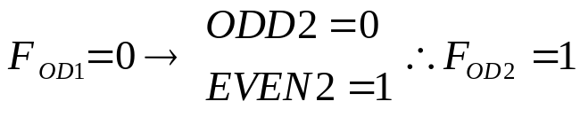
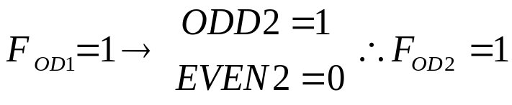
对(2)片
ODD2= F_{OD1} ,EVEN2= F_{OD1}
①正确传输时:
若A～H中1的个数为奇数,
若A～H中1的个数为偶数,
②错误传输(奇数个数传错)时:
奇产生
奇校验
输入 输出
A～H中
1的数目 EVEN ODD F_{EV} F_{OD}
偶数 1 0 1 0
偶数 0 1 0 1
奇数 1 0 0 1
奇数 0 1 1 0
× 1 1 0 0
× 0 0 1 1
A～H及F_{OD1}中1的个数会变为偶数个,均会使F_{OD2}=0
所以,判断F_{OD2} =1,即可校验传输的正确性.

Slide 26
例 22 利用数据选择器实现分时传输。要求用数据选择器分时传送四位 8421BCD码，并译码显示。
解 一般讲，一个数码管需要一个七段译码显示器。 我们利用数据选择器组成动态显示，这样若干个数据管可共用一片七段译码显示器。
用四片四选一，四位 8421BCD如下连接：个位全送至数据选择器的D₀位，十位送D₁,百位送D₂, 千位送D₃。当地址码为 00 时，数据选择器传送的是 8421BCD的个位。当地址码为01、10、11 时分别传送十位、百位、千位。经译码后就分别得到个位、十位、百位、千位的七段码。哪一个数码管亮， 受地址码经 2 - 4 译码器的输出控制。当A₁A₀=00时，Y₀=0，则个位数码管亮。其它依次类推为十位、百位、千位数码管亮。逻辑图如图4 - 59 所示。

Slide 27
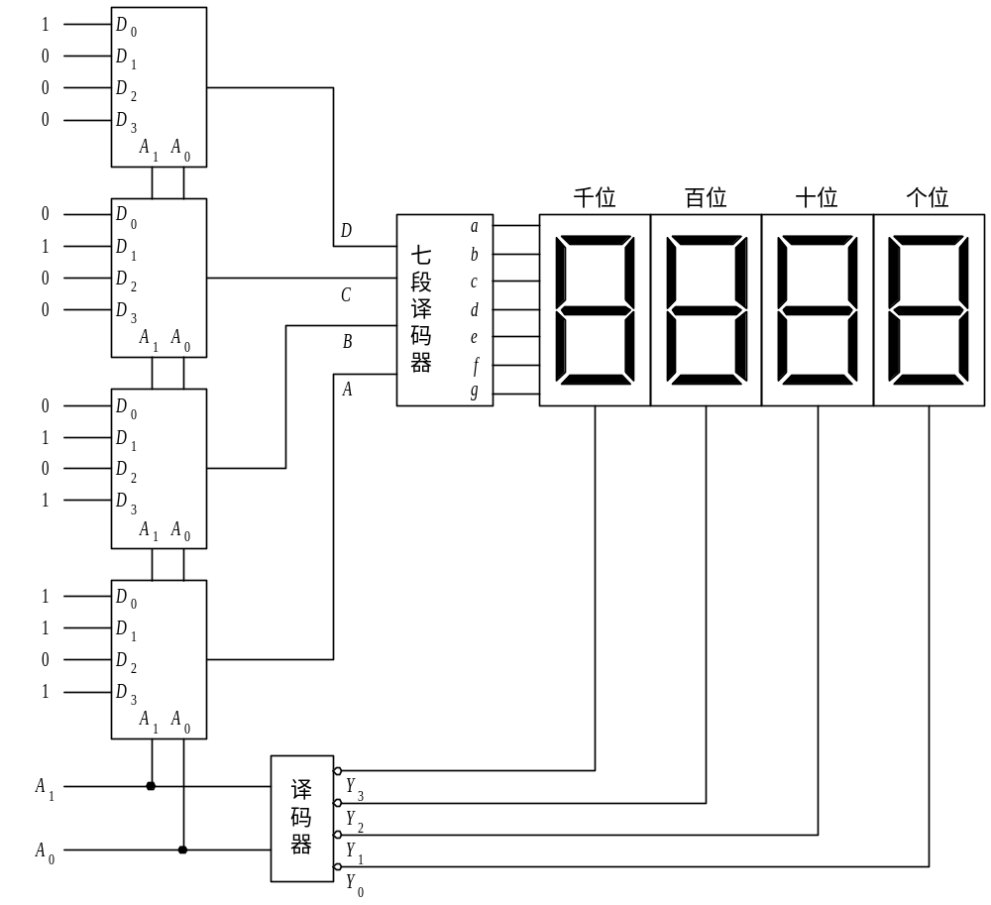
图 4 -59用数据选择器分时传输组成动态译码

Slide 28
如当A₁A₀=00时，DCBA=1001，译码器Y₀=0，则个位显示9。同理，当A₁A₀=01时，DCBA=0111, Y₁=0, 十位显示 7。A₁A₀=10 时，DCBA=0000, Y₂=0，百位显示0。A₁A₀=11时，DCBA=0011, Y₃=0，千位显示 3。只要地址变量变化周期大于25次/s，人的眼睛就无明显闪烁感。

Slide 29
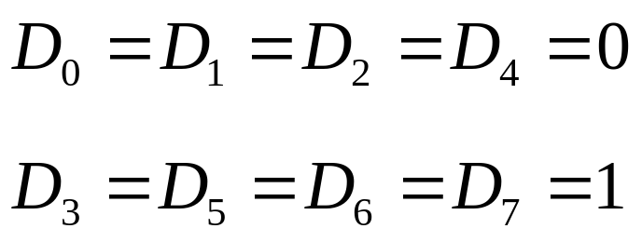
例18 用数据选择器实现三变量多数表决器。
三变量多数表决器真值表及八选一数据选择器功能如表 4 - 17 所示。则
表 4 – 17 真值表
A₂ A ₁ A₀ | F | D_{i}
0 0 0 0 0 1 0 1 0 0 1 1 1 0 0 1 0 1 1 1 0 1 1 1 | 0 0 0 1 0 1 1 1 | D₀ D₁ D₂ D₃ D₄ D₅ _{D6} D₇

Slide 30
“1”
A
A
D
7
D
6
D
5
D
4
D
3
D
2
D
1
D
0
2
2
A
1
A
1
A
0
A
0
F
(
a
)
图 4 – 55 例 18 电路连接图

Slide 31
小结
重点：数据选择器，数值比较器，奇偶产生/校验电路
难点：使能（控制）端的使用
关键：搞清楚组合逻辑电路的特点
与后面学习的时序逻辑电路的区别
作业
P175：
1，2，8

